Slide 1
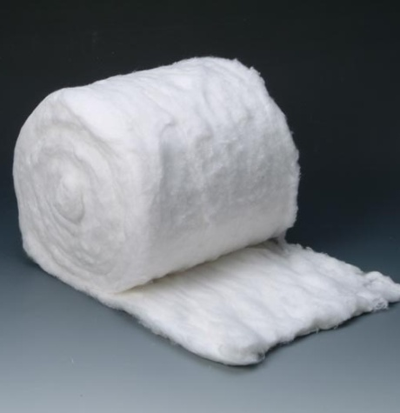
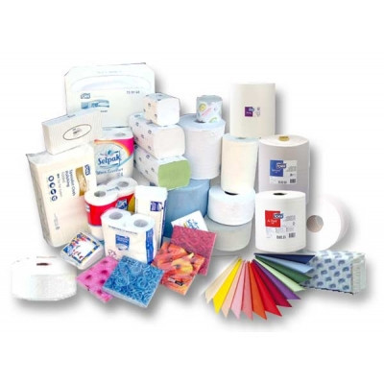
Производство бумажных изделий
$2,0 млн.
$1, 5 млн.
3 тыс. тонн в год
Кашкадарьинская область,
г. Карши
ВНД: 20,9%
ЧПС: $1,8 млн.
Экспорт: 20%
Местный рынок: 80%
65 месяцев
Будет обеспечено
ООО "ASIA PACK EXIM"
+99899-6631973

